Slide 1


國立中央大學數學系
高教深耕計畫
Automanic Symbol Detection of PTA chart
簡報者:黃柏睿
簡報製作： 黃柏睿 (計資三)、陳威志(計資三)
指導教授： 蔡昇甫教授、俞韋亘教授
資料庫提供：王勁傑醫師、戴崧安醫師、翁健翔醫師

Slide 2


目錄
問題介紹
研究方法
流程圖
結果展示

Slide 3
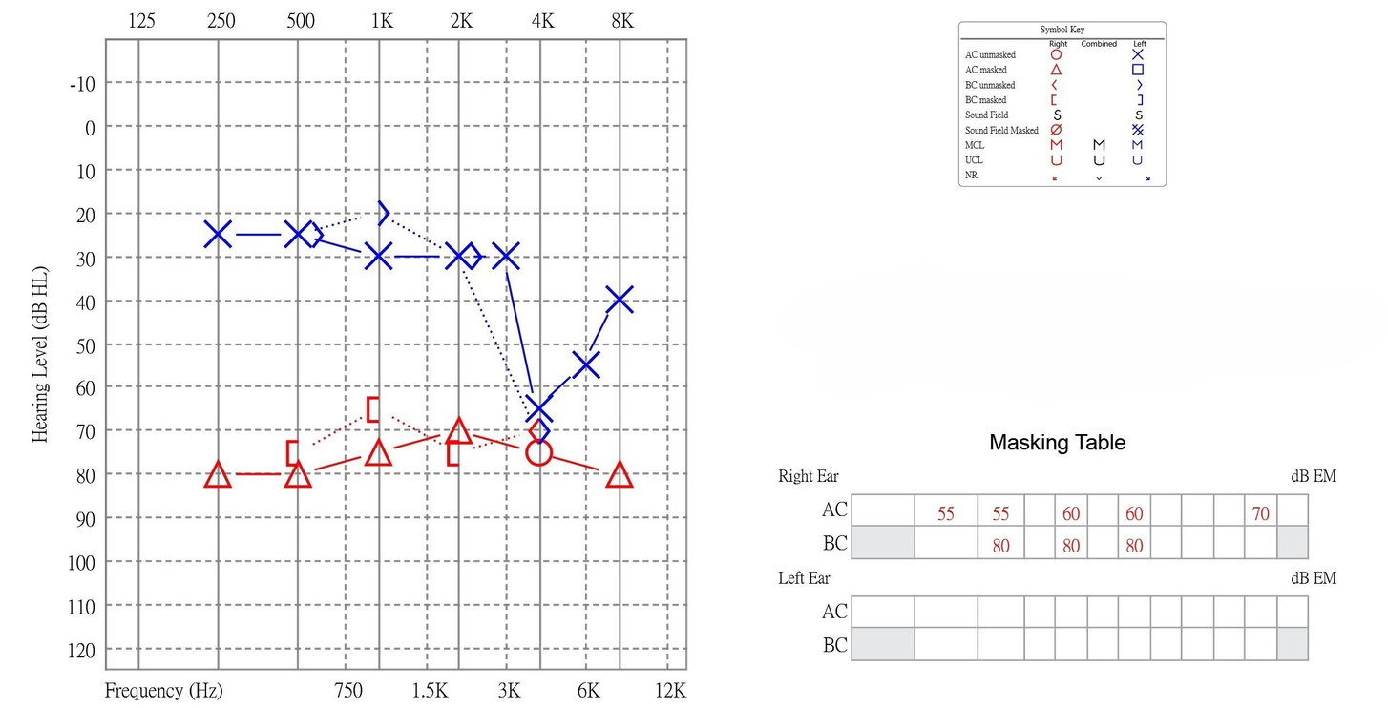
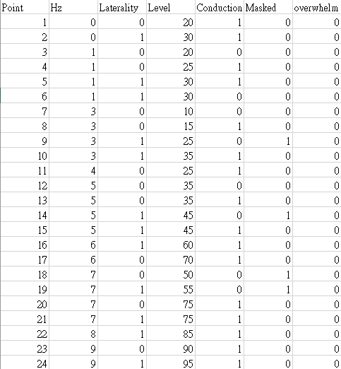
問題介紹
純音聽力檢查(Pure Tone Audiometry, PTA)圖表是醫師對耳科病患的一項檢測，我們希望將圖表變成數據的格式，協助醫師進行診斷。
註： 這兩張圖無對應關係

Slide 4

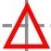


研究方法
歸納
觀察圖表
紅
藍
全形
半形
https://www.youtube.com/watch?v=uRGJc1692io&t=132s

Slide 5

研究方法
日本綜藝節目的關卡
https://www.4gamers.com.tw/news/detail/63209/steam-perfect-poses

Slide 6

研究方法
樣本→
←截圖
當
截圖跟樣本都不是白色的像素數量
0.85
截圖上不是白色的像素數量
（經驗）
發生的時候，我們就說偵測區域有目標圖形存在

Slide 7
流程圖
依座標點尋找圖形
特殊圖形偵測
01
02
03
04
05
區分藍和紅
圖形偵測
輸出檔案

Slide 8
DEMO

Slide 9
謝謝聆聽

